Slide 1




2021년 SW·AI교육 담당교원 역량강화 핵심연수
[(고교)주제2] 인식, 탐색
인공지능은 어떻게 인식하고,
탐색하는가?
강사교원 1 김대경 (남창중학교)
강사교원 2 안득하 (울산경의고등학교)

Slide 2

1. 강의 진행 순서
[(고교)주제1] 지능 에이전트
2021년 SW·AI교육 담당교원 역량강화 핵심연수
+ 1교시: 컴퓨터 비전의 이해 및 구현
컴퓨터 비전의 이해 / CNN / DNN / 컴퓨터 비전을 파이선 프로그램으로 구현
+ 2교시: 탐색 알고리즘의 이해
인공지능에서의 탐색 / 언덕등반기법 / 최상우선 탐색 / A*알고리즘 탐색
+ 3교시: 탐색 알고리즘의 구현
탐색 알고리즘별 8-퍼즐 문제해결 과정을 파이선 프로그램으로 구현

Slide 3

2. 인식
[(고교)주제1] 지능 에이전트
2021년 SW·AI교육 담당교원 역량강화 핵심연수
▣ 인식이란?
사물을 분별하고 판단하는 일
이미지 인식
사진
행동(제스쳐)
음성인식
목소리
주변소음(background noise)
생체인식
얼굴
홍채
지문
움직임
Notes:
이미지 인식: 자율주행 자동차
음성 인식: IoT(빅스비, 시리, 카카오, 헤이 구글 등…)
생체 인식: 휴대폰 잠금

Slide 4
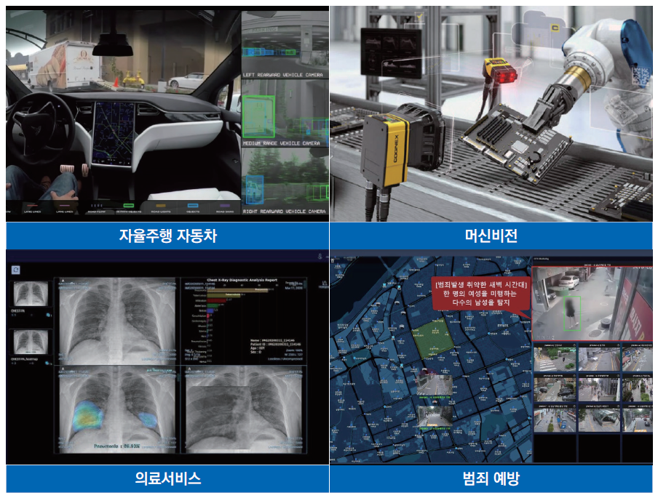
2. 인식
[(고교)주제1] 지능 에이전트
2021년 SW·AI교육 담당교원 역량강화 핵심연수
▣ 컴퓨터 비전이란?
시각적 세계를 해석하고 이해하도록
컴퓨터를 학습시키는 인공지능 분야
Notes:
컴퓨터 비전의 핵심 기술은? 이미지 인식이다!!

Slide 5


2. 인식
[(고교)주제1] 지능 에이전트
2021년 SW·AI교육 담당교원 역량강화 핵심연수
▣ 영상인식(Image Recognition) 이란?
영상 안의 물체를 인식하거나 분류하는 것
전처리(preprocessing)
속성 추출 (feature extraction)
분류(classification)
강아지
고양이
전통적인 영상 인식 시스템의 구조
Notes:
카메라가 동물의 영상을 캡처한다.
잡음을 없애고 후속 작업을 단순화 하기 위하여 캡처된 영상을 전처리 한다.(잡음제거 등)
추출된 동물의 정보에서 특징값을 측정한다.(영상분할, 속성 추출)
특징값들을 분류기로 보내 최종 판단을 하도록 한다.
예시: iris 내용 – 꽃받침길이, 너비, 꽃잎길이, 너비등의 내용을 인간이 개입하여 전처리해줘야 하는 단점 존재함.

Slide 6

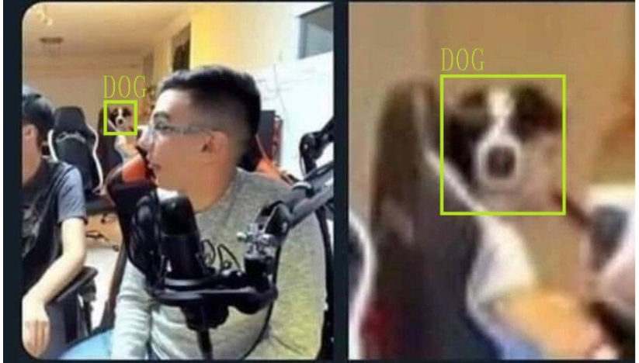
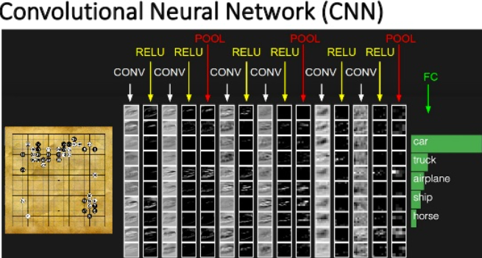
2. 인식
[(고교)주제1] 지능 에이전트
2021년 SW·AI교육 담당교원 역량강화 핵심연수
▣ 그래서 CNN(Convolutional Neural Network)…
이미지 처리에 특히 적합한 신경망
이미지를 입력으로 사용하고 인공 신경망의 각 계층에서 일련의 필터가 이미지에 적용
숫자, 얼굴, 번호판 인식과 같은 이미지 입력으로 사용하는 모든 종류의 작업에 적용됨
Notes:
컨볼루션 신경망은 영상 및 비디오 인식, 추천 시스템 빛 자연 언어 처리 분야에서 폭넓게 응용되고 있다.
바둑을 두는 인공지능인 알파고도 다음 수를 결정하기 위하여 CNN을 사용한다고 한다.
중간사진은 헤드셋을 쓰고 있는 사람이지만 개로 잘못 인식한 사진

Slide 7
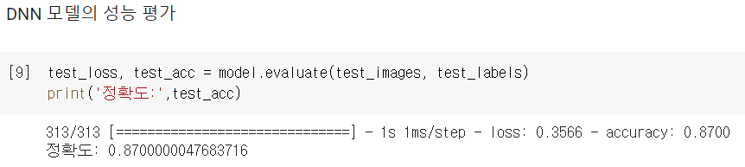
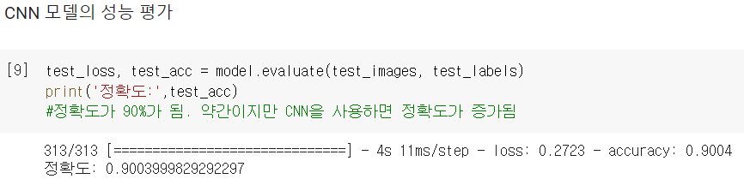
2. 인식
[(고교)주제1] 지능 에이전트
2021년 SW·AI교육 담당교원 역량강화 핵심연수
▣ DNN VS CNN
Notes:
직접 코드를 제공하여 코드를 조금씩 보면서 DNN VS CNN 설명 예정

Slide 8
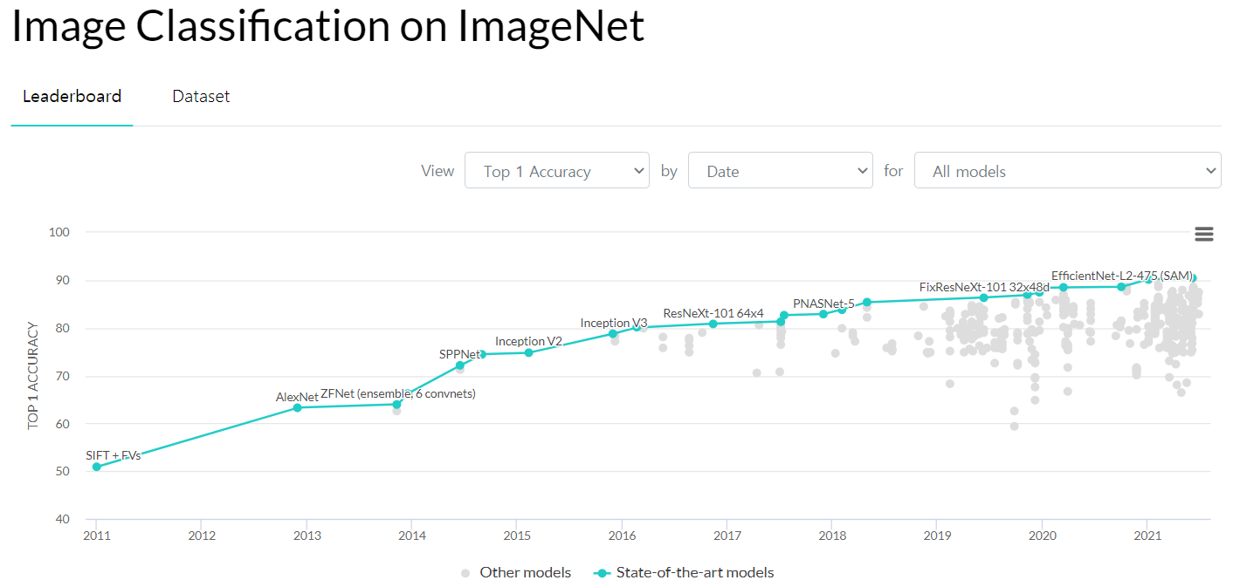
2. 인식
[(고교)주제1] 지능 에이전트
2021년 SW·AI교육 담당교원 역량강화 핵심연수
https://paperswithcode.com/sota/image-classification-on-imagenet
Notes:
직접 코드를 제공하여 코드를 조금씩 보면서 DNN VS CNN 설명 예정

Slide 9
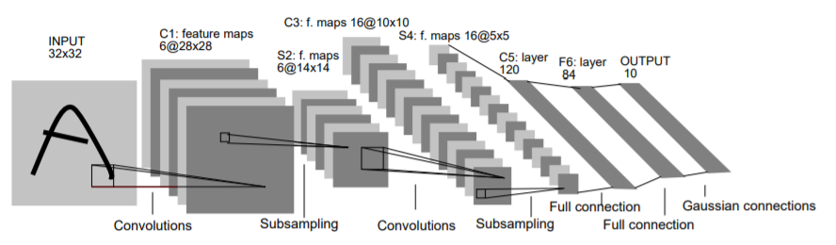
2. 인식
[(고교)주제1] 지능 에이전트
2021년 SW·AI교육 담당교원 역량강화 핵심연수
▣ 컨볼루션 신경망의 구조
(출처: Gradient-Based Learning Applied to Document Recognition)

Slide 10
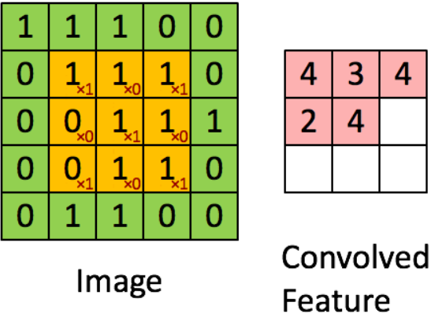
2. 인식
[(고교)주제1] 지능 에이전트
2021년 SW·AI교육 담당교원 역량강화 핵심연수
▣ 컨볼루션(Convolution)
주변 화소 값들에 가중치를 곱해서 더한 후에 이것을 새로운 화소 값으로 하는 연산

Slide 11
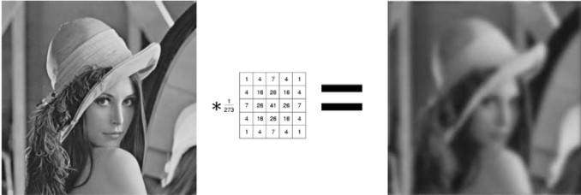
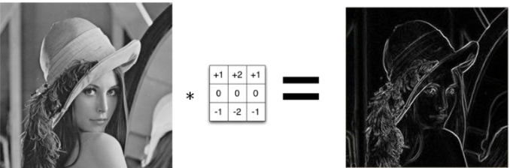
2. 인식
[(고교)주제1] 지능 에이전트
2021년 SW·AI교육 담당교원 역량강화 핵심연수
1) 잡음 제거
2) 미분 필터
Notes:
직접 코드를 제공하여 코드를 조금씩 보면서 DNN VS CNN 설명 예정

Slide 12
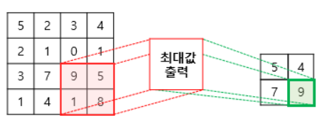
2. 인식
[(고교)주제1] 지능 에이전트
2021년 SW·AI교육 담당교원 역량강화 핵심연수
▣ 풀링(Pooling)
서브 샘플링이라고도 하는 것으로 입력 데이터의 크기를 줄이는 것.
윈도우를 움직여서 윈도우 안에 있는 숫자 중에서 가장 큰 값만 출력하는 연산.
Notes:
1. 풀링에도 max, avg, min 종류가 있다.

Slide 13
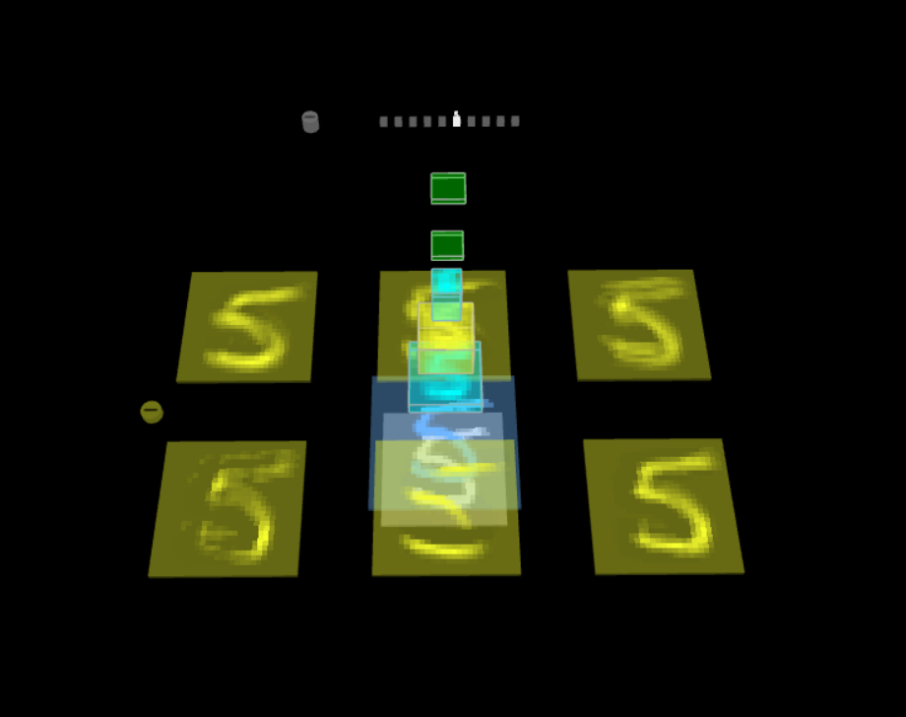
2. 인식
[(고교)주제1] 지능 에이전트
2021년 SW·AI교육 담당교원 역량강화 핵심연수
▣ 완전 연결 계층망
오른쪽 공란에 숫자를 적는다.
2) 메인 화면을 조정하여 펼쳐본다.
3) 각 칸을 클릭하여 컨볼루션, 풀링 단계
를 시각적으로 확인한다.
Notes:
https://tensorspace.org/html/playground/lenet.html

Slide 14
2. 인식
[(고교)주제1] 지능 에이전트
2021년 SW·AI교육 담당교원 역량강화 핵심연수
▣ 실습
티쳐블 머신: https://teachablemachine.withgoogle.com/train
CVZONE: https://www.computervision.zone/
Mediapipe: https://mediapipe.dev/
실습 파일: https://github.com/dplus1016/CV

Slide 15
2. 인식
[(고교)주제1] 지능 에이전트
2021년 SW·AI교육 담당교원 역량강화 핵심연수
컴퓨터 비전의 한계는 없을까?

Slide 16
2. 인식
[(고교)주제1] 지능 에이전트
2021년 SW·AI교육 담당교원 역량강화 핵심연수
현실 세계의 3차원 사물 → 2차원 디지털 이미지
정보의 손실, 변형, 왜곡 발생
사물을 바라보는 방향, 카메라의 렌즈, 사물 주변의 조명,사물의 배경 등과 같은 다양한 변수 존재

Slide 17
2. 인식
[(고교)주제1] 지능 에이전트
2021년 SW·AI교육 담당교원 역량강화 핵심연수
컴퓨터 비전은 거리감이 없음
인간, 이미지를 보면서 각 사물들과의 거리 추측 가능
하지만 컴퓨터 비전은 거리 추측 불가능
거리를 측정할 수 있는 다양한 센서 함께 사용
(Lidar, Radar)

Slide 18
2. 인식
[(고교)주제1] 지능 에이전트
2021년 SW·AI교육 담당교원 역량강화 핵심연수
본래의 이미지 훼손
이미지의 디지털화: 이미지 샘플링과 양자화의 과정 필수
샘플링: 픽셀수
양자화: 픽셀당 비트수
샘플링과 양자화의 정도를 적절하게 조정 → 이미지 훼손

Slide 19
3. 탐색
[(고교)주제1] 지능 에이전트
2021년 SW·AI교육 담당교원 역량강화 핵심연수
문제 해결과 탐색
: 8-퍼즐, 길찾기 문제

Slide 20
3. 탐색
[(고교)주제1] 지능 에이전트
2021년 SW·AI교육 담당교원 역량강화 핵심연수
▣ 탐색이란?
컴퓨터가 문제를 해결하기 위하여 스스로 해답에 이르는 경로를 찾아가는 과정
탐색만 사용해도 많은 문제를 해결할 수 있음
대표적인 사례: 알파고(몬테카를로 트리 탐색)

Slide 21
3. 탐색
[(고교)주제1] 지능 에이전트
2021년 SW·AI교육 담당교원 역량강화 핵심연수
▣ 바둑에서의 탐색
바둑판 크기: 19X19=361
경우의 수: 361! (우주의 원자 개수보다 큰 수)
맹목적 탐색(너비 우선, 깊이 우선 등)으로는 불가능
따라서, 다른 방법이 필요함
몬테카를로 트리 탐색

Slide 22
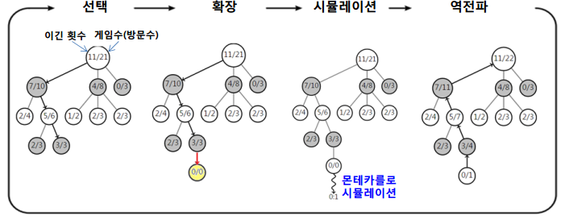
3. 탐색
[(고교)주제1] 지능 에이전트
2021년 SW·AI교육 담당교원 역량강화 핵심연수
▣ 몬테카를로 트리 탐색

Slide 23
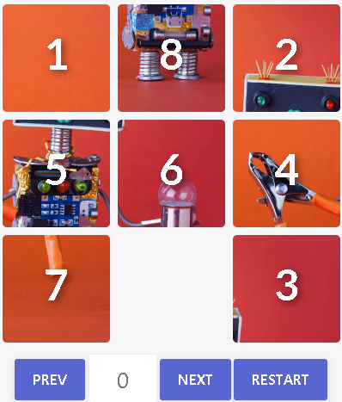
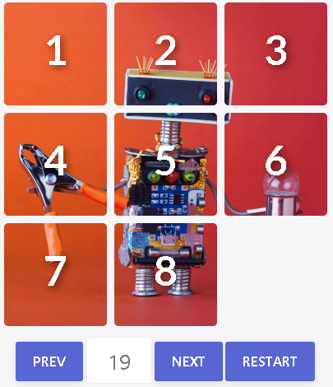
3. 탐색
[(고교)주제1] 지능 에이전트
2021년 SW·AI교육 담당교원 역량강화 핵심연수
▣ 8-퍼즐 문제의 체험
https://8puzzlesolver.com

Slide 24
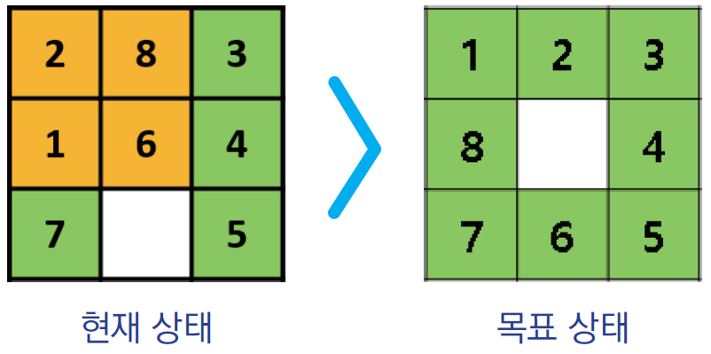
3. 탐색
[(고교)주제1] 지능 에이전트
2021년 SW·AI교육 담당교원 역량강화 핵심연수
▣ 8-퍼즐 문제의 탐색
초기 상태
목표 상태

Slide 25
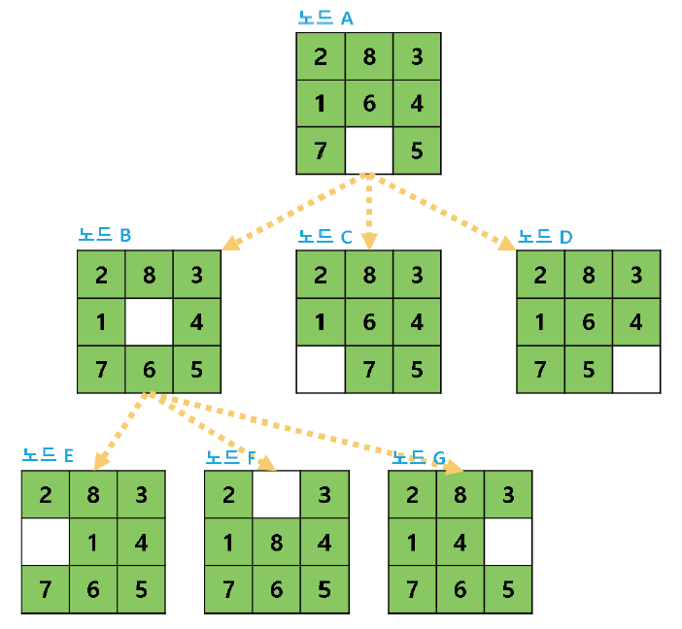
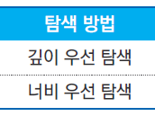
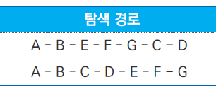
3. 탐색
[(고교)주제1] 지능 에이전트
2021년 SW·AI교육 담당교원 역량강화 핵심연수
▣ 8-퍼즐 문제의 탐색 트리 구조
맹목적 탐색
탐색에 유용한 정보가 있다면?
: 탐색 과정이 좀 더 빨라지지 않을까?

Slide 26
3. 탐색
[(고교)주제1] 지능 에이전트
2021년 SW·AI교육 담당교원 역량강화 핵심연수
▣ 8-퍼즐 문제의 탐색 트리 구조
정보 이용 탐색(휴리스틱 탐색)
-휴리스틱: 시간, 정보가 불충분할 때, 어림짐작하는 것
-최적해가 아닌, 신속하게 적절한 해를 찾는 것
-대부분의 인공지능 알고리즘에 적용되어 있음

Slide 27
3. 탐색
[(고교)주제1] 지능 에이전트
2021년 SW·AI교육 담당교원 역량강화 핵심연수
▣ 8-퍼즐 문제의 탐색 트리 구조
정보 이용 탐색(휴리스틱 탐색)
- h1(N) = 현재 제 위치에 있지 않은 타일의 개수
- h2(N) = 각 타일의 목표 위치까지의 거리 합
-h1(N) = 4
-h2(N) = 5(1+1+0+0+0+1+0+2)

Slide 28
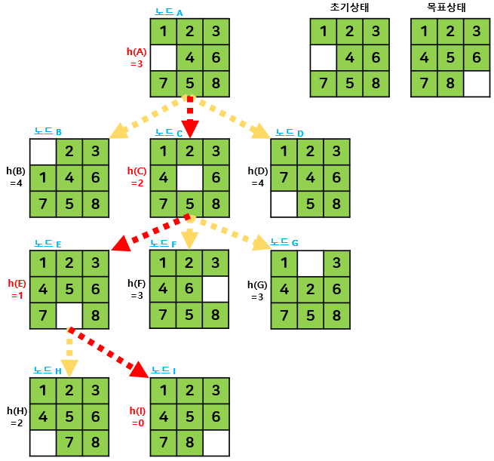
3. 탐색
[(고교)주제1] 지능 에이전트
2021년 SW·AI교육 담당교원 역량강화 핵심연수
▣ 언덕 등반 기법(Hill-Climbing)
휴리스틱 정보를 바탕으로 현재 노드보다 더 유망한 노드를 선택하여 탐색
예) 휴리스틱 정보:
현재 제 위치에 있지 않은
타일의 개수, h(n)

Slide 29
3. 탐색
[(고교)주제1] 지능 에이전트
2021년 SW·AI교육 담당교원 역량강화 핵심연수
▣ 언덕 등반 기법(Hill-Climbing)
문제점
-지역 최적해 수렴
-목표상태에 이르기 전임에도 유망한 자식 노드가 없는 경우 발생

Slide 30
3. 탐색
[(고교)주제1] 지능 에이전트
2021년 SW·AI교육 담당교원 역량강화 핵심연수
▣ 언덕 등반 기법(Hill-Climbing)
문제점
-지역 최적해 수렴

Slide 31
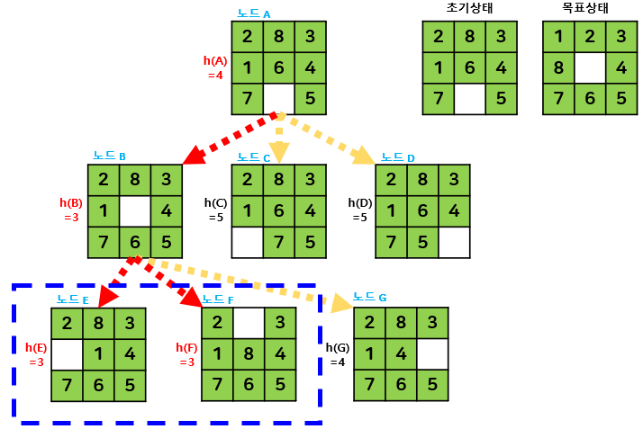
3. 탐색
[(고교)주제1] 지능 에이전트
2021년 SW·AI교육 담당교원 역량강화 핵심연수
▣ 언덕 등반 기법(Hill-Climbing)
문제점
-유망한 자식 노드가
없는 경우

Slide 32
3. 탐색
[(고교)주제1] 지능 에이전트
2021년 SW·AI교육 담당교원 역량강화 핵심연수
▣ 언덕 등반 기법(Hill-Climbing)
문제를 해결하는 데 유용한 알고리즘으로 보기 힘듦
휴리스틱 탐색의 가능성을 확인 할 수 있는 인식적 발판으로 평가

Slide 33
3. 탐색
[(고교)주제1] 지능 에이전트
2021년 SW·AI교육 담당교원 역량강화 핵심연수
▣ 최상 우선 탐색(Best First Search)
휴리스틱 정보
-h(n): 현재 제 위치에 있지 않은 타일의 개수
매 순간 가장 유망한 노드 선택
가장 유망한 노드가 복수일 경우, 해당 노드 모두를 탐색 경로에 포함
-이를 위해서는 메모리 공간이 필요

Slide 34
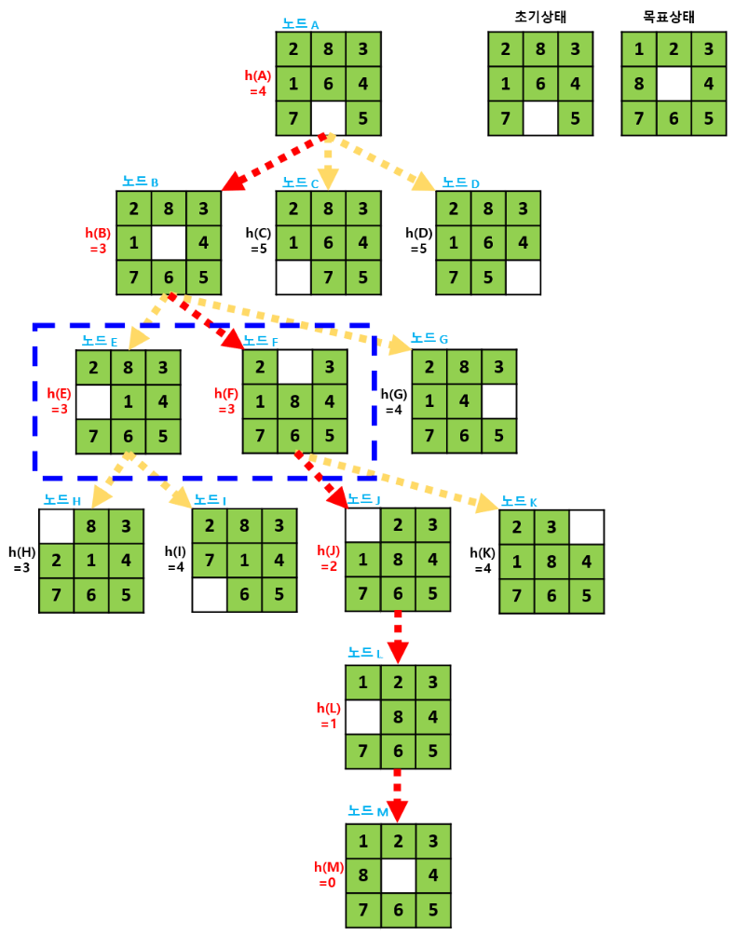
3. 탐색
[(고교)주제1] 지능 에이전트
2021년 SW·AI교육 담당교원 역량강화 핵심연수
▣ 최상 우선 탐색(Best First Search)

Slide 35
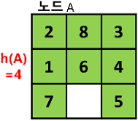
3. 탐색
[(고교)주제1] 지능 에이전트
2021년 SW·AI교육 담당교원 역량강화 핵심연수
▣ 최상 우선 탐색(Best First Search)
▶ open 리스트
A(4)

Slide 36
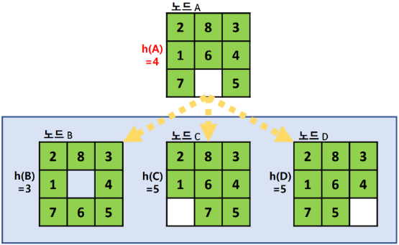
3. 탐색
[(고교)주제1] 지능 에이전트
2021년 SW·AI교육 담당교원 역량강화 핵심연수
▣ 최상 우선 탐색(Best First Search)
▶ open 리스트
B(3) | C(5) | D(5)

Slide 37
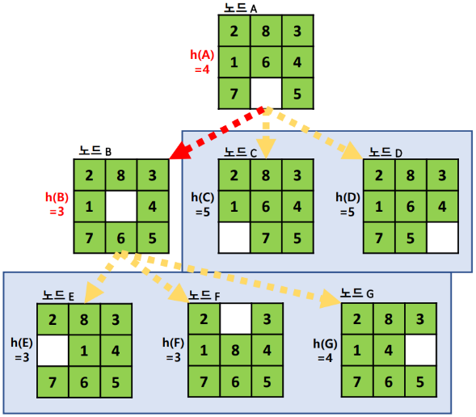
3. 탐색
[(고교)주제1] 지능 에이전트
2021년 SW·AI교육 담당교원 역량강화 핵심연수
▣ 최상 우선 탐색(Best First Search)
▶ open 리스트
E(3) | F(3) | G(4) | C(5)
D(5)

Slide 38
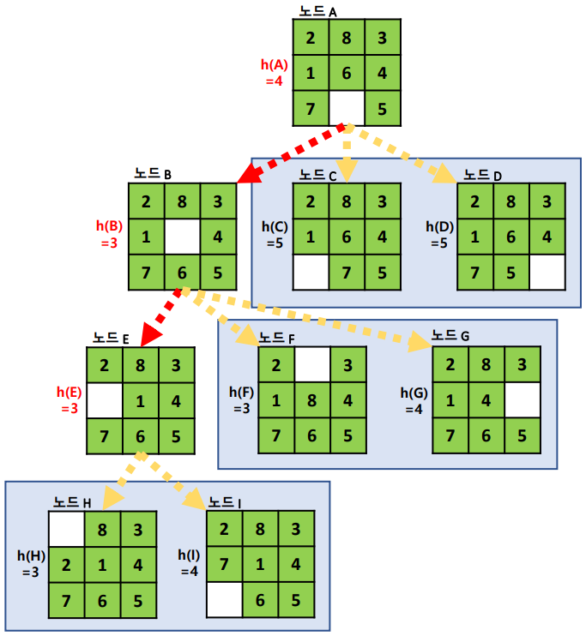
3. 탐색
[(고교)주제1] 지능 에이전트
2021년 SW·AI교육 담당교원 역량강화 핵심연수
▣ 최상 우선 탐색(Best First Search)
▶ open 리스트
F(3) | H(3) | G(4) | I(4)
C(5) | D(5)

Slide 39
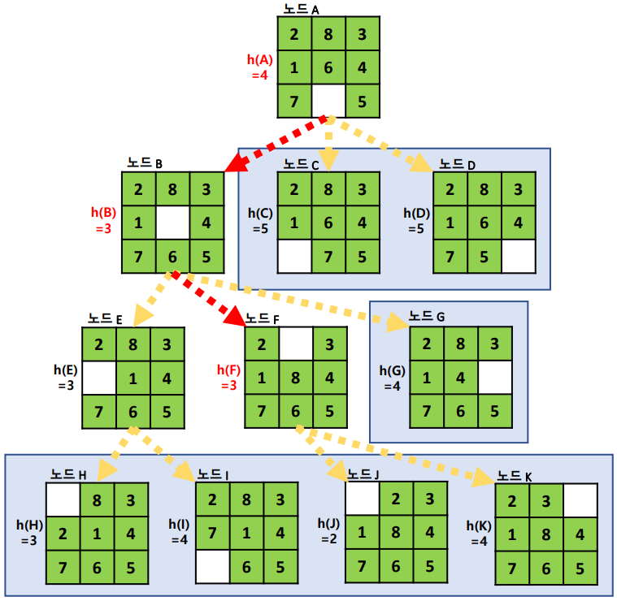
3. 탐색
[(고교)주제1] 지능 에이전트
2021년 SW·AI교육 담당교원 역량강화 핵심연수
▣ 최상 우선 탐색(Best First Search)
▶ open 리스트
J(2) | H(3) | G(4) | I(4)
K(4) | C(5) | D(5)

Slide 40
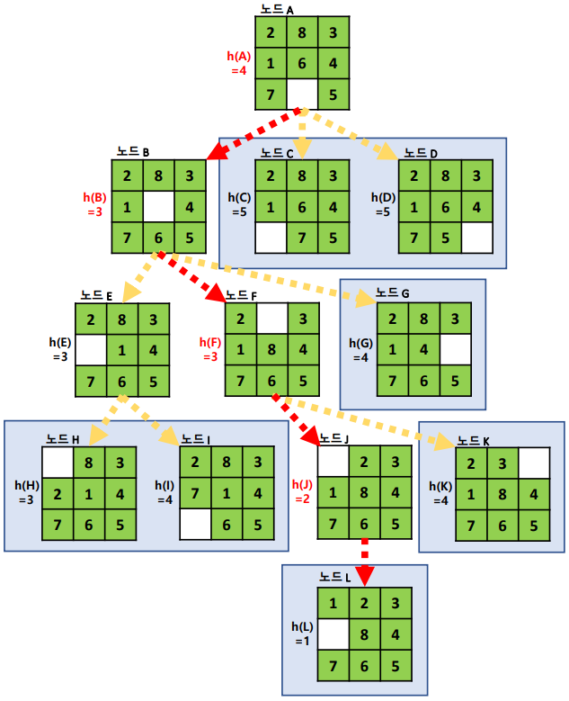
3. 탐색
[(고교)주제1] 지능 에이전트
2021년 SW·AI교육 담당교원 역량강화 핵심연수
▣ 최상 우선 탐색(Best First Search)
▶ open 리스트
L(1) | H(3) | G(4) | I(4)
K(4) | C(5) | D(5)

Slide 41
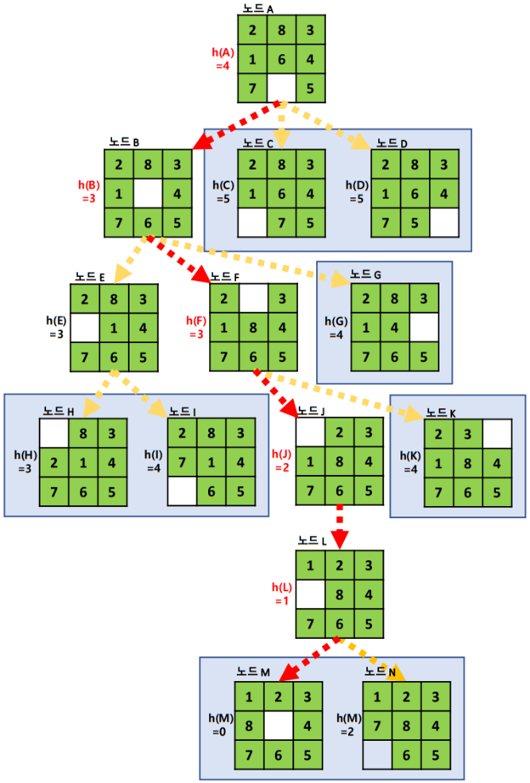
3. 탐색
[(고교)주제1] 지능 에이전트
2021년 SW·AI교육 담당교원 역량강화 핵심연수
▣ 최상 우선 탐색(Best First Search)
▶ open 리스트
M(0) | N(2) | H(3) | G(4)
I(4) | K(4) | C(5) | D(5)

Slide 42
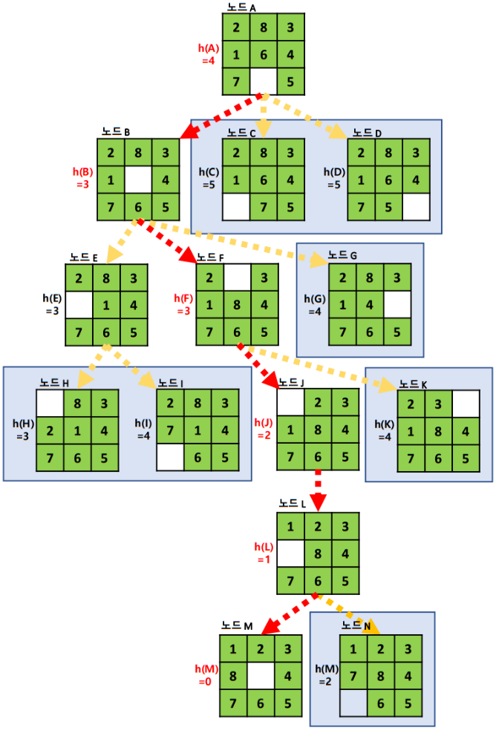
3. 탐색
[(고교)주제1] 지능 에이전트
2021년 SW·AI교육 담당교원 역량강화 핵심연수
▣ 최상 우선 탐색(Best First Search)
▶ open 리스트
N(2) | H(3) | G(4) | I(4)
K(4) | C(5) | D(5)

Slide 43
3. 탐색
[(고교)주제1] 지능 에이전트
2021년 SW·AI교육 담당교원 역량강화 핵심연수
▣ 최상 우선 탐색(Best First Search)
문제점
-탐색의 과정에서 지나온 경로에 대한 고려가 없기에 최적의 경로를 두고 돌아가는 경우가 발생할 수 있음
-즉, 지나온 경로에 대한 고려를 할 필요가 있음
해결책
-A* 알고리즘 탐색

Slide 44
3. 탐색
[(고교)주제1] 지능 에이전트
2021년 SW·AI교육 담당교원 역량강화 핵심연수
▣ A* 탐색(Astar Search)
기본적인 알고리즘은 최상 우선 탐색과 동일
휴리스틱 정보: f(n) = h(n) + g(n)
-h(n): 현재 제 위치에 있지 않은 타일의 개수
-g(n): 초기상태에서 현재에 이르는 경로의 노드 수

Slide 45
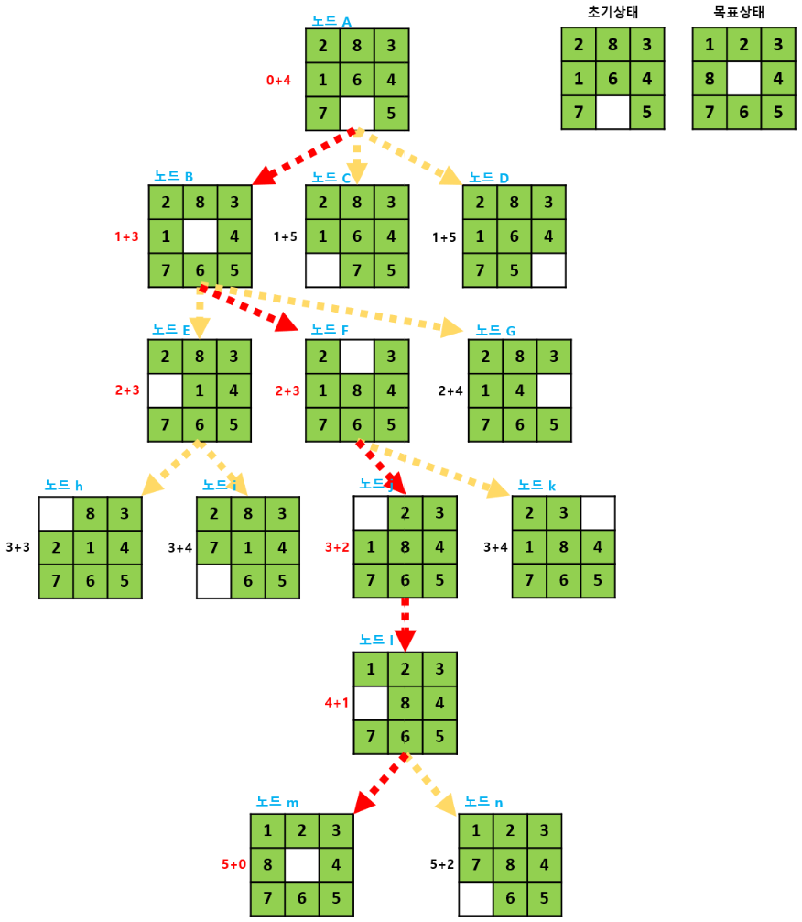
3. 탐색
[(고교)주제1] 지능 에이전트
2021년 SW·AI교육 담당교원 역량강화 핵심연수
▣ A* 탐색(Astar Search)

Slide 46
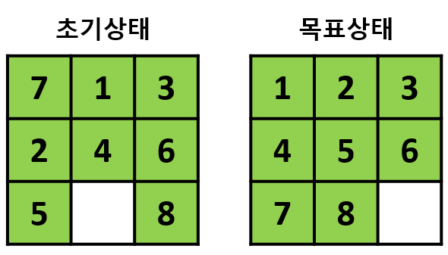
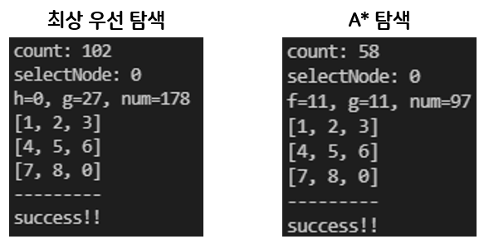
3. 탐색
[(고교)주제1] 지능 에이전트
2021년 SW·AI교육 담당교원 역량강화 핵심연수
▣ A* 탐색(Astar Search)
최상 우선 탐색 VS A* 탐색

Slide 47
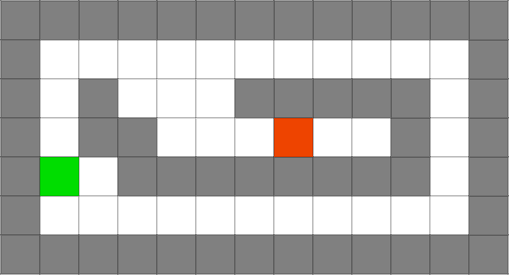
3. 탐색
[(고교)주제1] 지능 에이전트
2021년 SW·AI교육 담당교원 역량강화 핵심연수
▣ 길찾기 문제의 탐색
https://slideplayer.com/slide/1511338/
최상 우선 탐색 적용
출발
도착

Slide 48
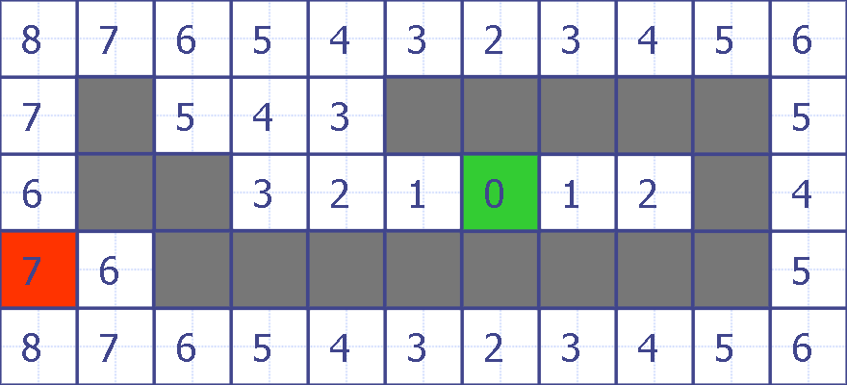
3. 탐색
[(고교)주제1] 지능 에이전트
2021년 SW·AI교육 담당교원 역량강화 핵심연수
▣ 길찾기 문제의 탐색
https://slideplayer.com/slide/1511338/
최상 우선 탐색 적용
출발
도착
-휴리스틱 정보:
도착지까지의
맨해튼 거리
(칸의 숫자)

Slide 49

3. 탐색
[(고교)주제1] 지능 에이전트
2021년 SW·AI교육 담당교원 역량강화 핵심연수
▣ 길찾기 문제의 탐색
https://slideplayer.com/slide/1511338/
최상 우선 탐색 적용
출발
도착
-휴리스틱 정보:
도착지까지의
맨해튼 거리
(칸의 숫자)

Slide 50
3. 탐색
[(고교)주제1] 지능 에이전트
2021년 SW·AI교육 담당교원 역량강화 핵심연수
▣ 길찾기 문제의 탐색
https://slideplayer.com/slide/1511338/
최상 우선 탐색 적용
출발
도착
-휴리스틱 정보:
도착지까지의
맨해튼 거리
(칸의 숫자)

Slide 51
3. 탐색
[(고교)주제1] 지능 에이전트
2021년 SW·AI교육 담당교원 역량강화 핵심연수
▣ 길찾기 문제의 탐색
https://slideplayer.com/slide/1511338/
최상 우선 탐색 적용
출발
도착
-휴리스틱 정보:
도착지까지의
맨해튼 거리
(칸의 숫자)

Slide 52
3. 탐색
[(고교)주제1] 지능 에이전트
2021년 SW·AI교육 담당교원 역량강화 핵심연수
▣ 길찾기 문제의 탐색
https://slideplayer.com/slide/1511338/
최상 우선 탐색 적용
출발
도착
-휴리스틱 정보:
도착지까지의
맨해튼 거리
(칸의 숫자)

Slide 53
3. 탐색
[(고교)주제1] 지능 에이전트
2021년 SW·AI교육 담당교원 역량강화 핵심연수
▣ 길찾기 문제의 탐색
https://slideplayer.com/slide/1511338/
A* 탐색 적용
출발
도착
-휴리스틱 정보:
도착지까지의
맨해튼 거리
+ 지나온 거리
(칸의 숫자)
8+3
7+4
6+3
5+6
4+7
3+8
2+9
3+10
7+2
5+6
4+7
3+8
6+1
3+8
2+9
1+10
7+0
6+1
8+1
7+2
6+3
5+4
4+5
3+6
2+7
3+8
4+9

Slide 54
3. 탐색
[(고교)주제1] 지능 에이전트
2021년 SW·AI교육 담당교원 역량강화 핵심연수
▣ 길찾기 문제의 탐색
https://slideplayer.com/slide/1511338/
A* 탐색 적용
출발
도착
-휴리스틱 정보:
도착지까지의
맨해튼 거리
+ 지나온 거리
(칸의 숫자)
8+3
7+4
6+3
5+6
4+7
3+8
2+9
3+10
7+2
5+6
4+7
3+8
6+1
2+9
1+10
6+1
8+1
7+2
6+3
5+4
4+5
3+6
2+7
3+8

Slide 55
3. 탐색
[(고교)주제1] 지능 에이전트
2021년 SW·AI교육 담당교원 역량강화 핵심연수
▣ 탐색 알고리즘 시뮬레이터 실습하기
https://qiao.github.io/PathFinding.js/visual/
13X7
Best-First-Search (or A*)
Manhattan
Allow Diagonal(X)

Slide 56
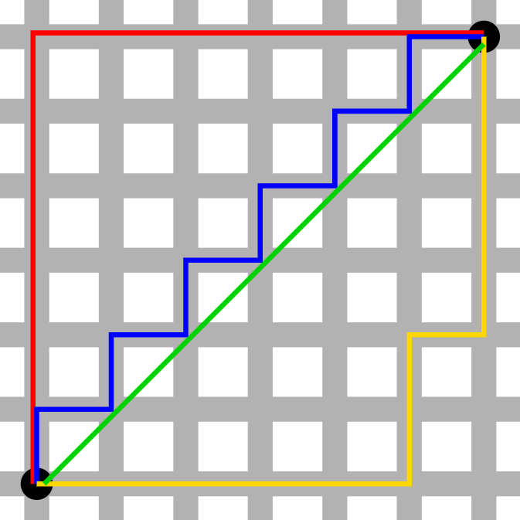
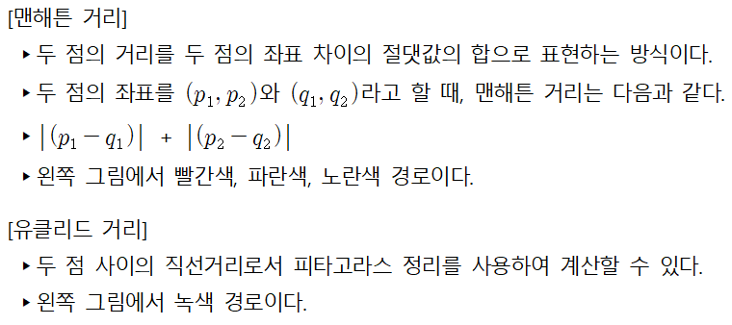
3. 탐색
[(고교)주제1] 지능 에이전트
2021년 SW·AI교육 담당교원 역량강화 핵심연수
▣ 맨해튼 거리와 유클리드 거리

Slide 57
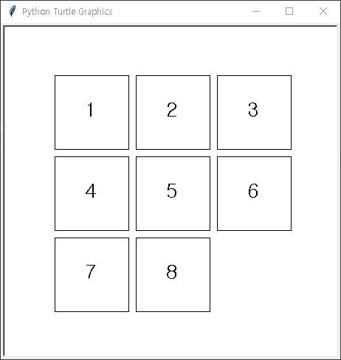
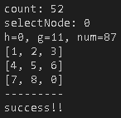
3. 탐색
[(고교)주제1] 지능 에이전트
2021년 SW·AI교육 담당교원 역량강화 핵심연수
▣ 탐색 알고리즘의 구현(with Python)
https://github.com/dplus1016/search_algorithm

Slide 58
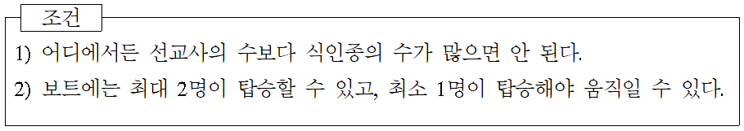
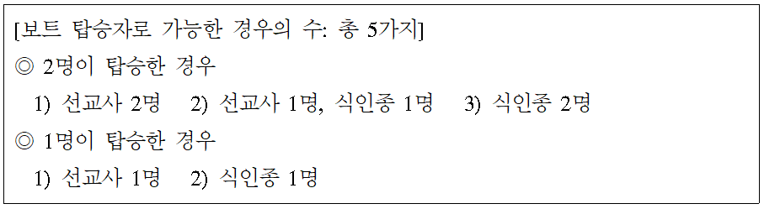
3. 탐색
[(고교)주제1] 지능 에이전트
2021년 SW·AI교육 담당교원 역량강화 핵심연수
▣ 다양한 탐색 문제
선교사와 식인종의 강 건너기 문제

Slide 59
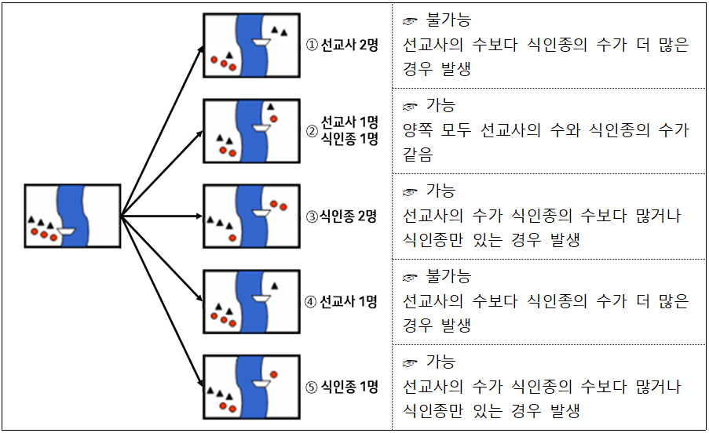
3. 탐색
[(고교)주제1] 지능 에이전트
2021년 SW·AI교육 담당교원 역량강화 핵심연수
▣ 다양한 탐색 문제
선교사와 식인종의 강 건너기 문제

Slide 60
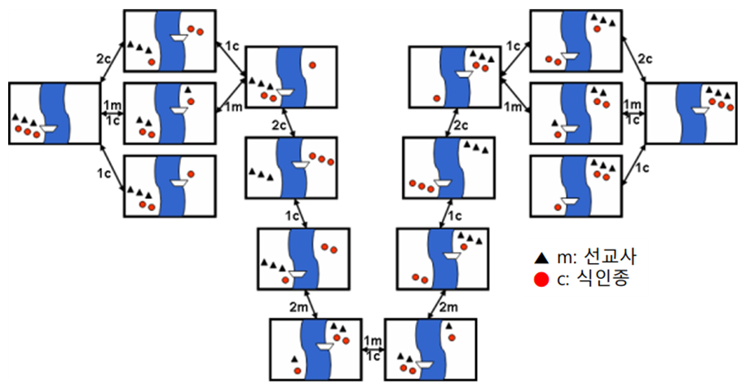
3. 탐색
[(고교)주제1] 지능 에이전트
2021년 SW·AI교육 담당교원 역량강화 핵심연수
▣ 다양한 탐색 문제
선교사와 식인종의 강 건너기 문제
[선교사와 식인종의 강 건너기 문제의 상태 공간]

Slide 61
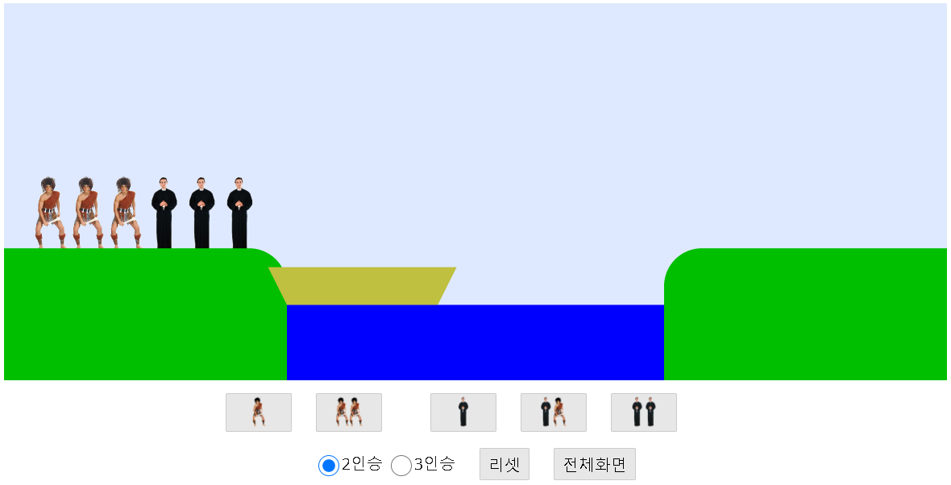
3. 탐색
[(고교)주제1] 지능 에이전트
2021년 SW·AI교육 담당교원 역량강화 핵심연수
▣ 다양한 탐색 문제
선교사와 식인종의 강 건너기 문제
https://javalab.org/boat_puzzle/

Slide 62
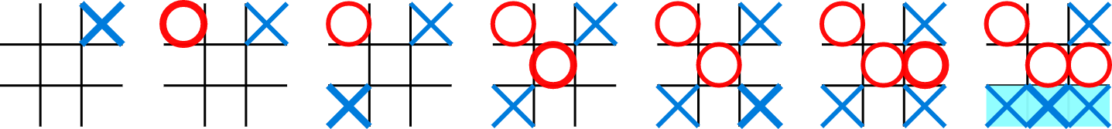
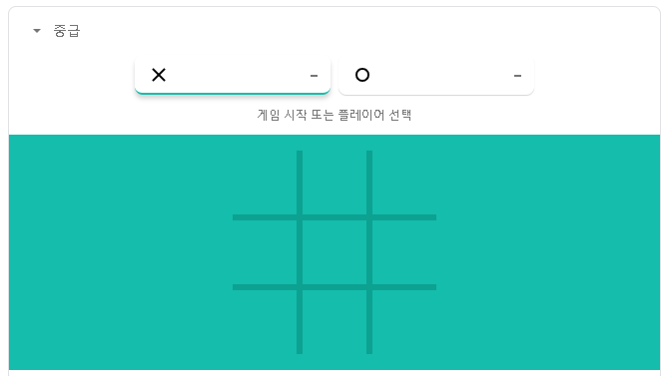
3. 탐색
[(고교)주제1] 지능 에이전트
2021년 SW·AI교육 담당교원 역량강화 핵심연수
▣ 다양한 탐색 문제
틱택토(Tic Tac Toe)
※ 가장 최근에 써넣은 글자를 진하게 표시한 것임.
http://t.ly/sDGR

Slide 63
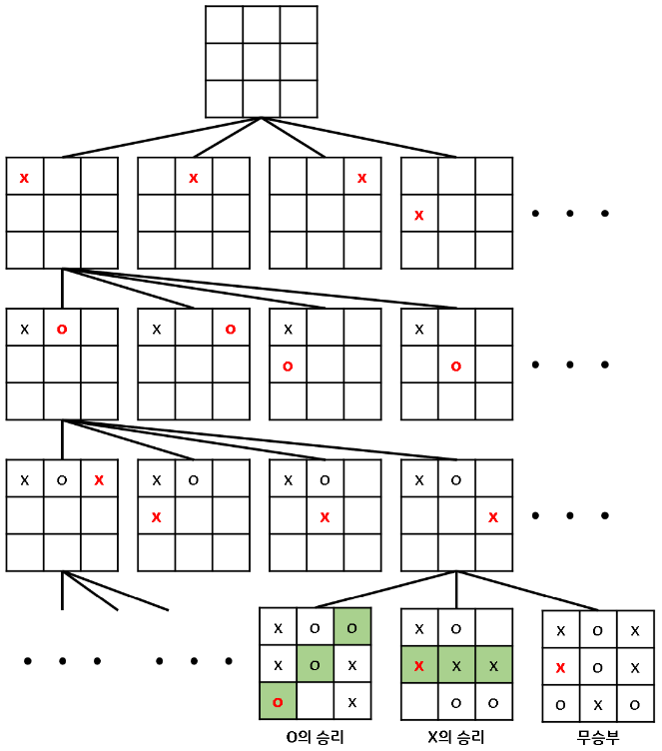
3. 탐색
[(고교)주제1] 지능 에이전트
2021년 SW·AI교육 담당교원 역량강화 핵심연수
▣ 다양한 탐색 문제
틱택토(Tic Tac Toe)
▶ How to Win at Tic-Tac-Toe
http://www.cs.jhu.edu/~jorgev/cs106/ttt.pdf
[틱택토 게임 상태 공간의 일부]

Slide 64
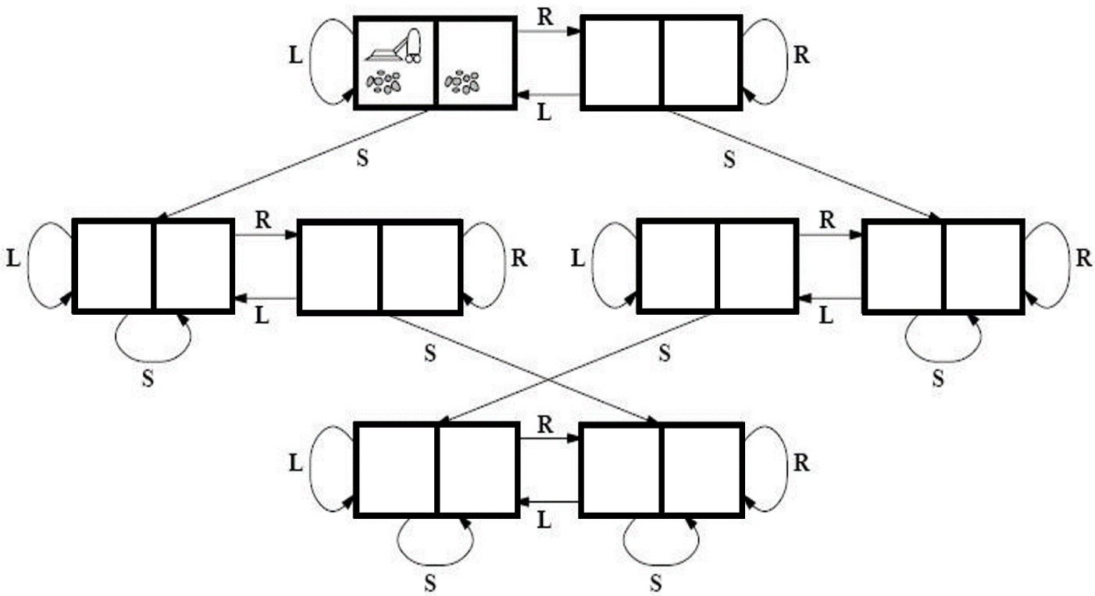
3. 탐색
[(고교)주제1] 지능 에이전트
2021년 SW·AI교육 담당교원 역량강화 핵심연수
▣ 다양한 탐색 문제
진공청소기 상태 공간 완성하기
-L: 왼쪽으로 이동, R: 오른쪽으로 이동, S: 먼지 제거
출처: Artificial Intelligence: A Modern Approach(3rd Edition)

Slide 65
3. 탐색
[(고교)주제1] 지능 에이전트
2021년 SW·AI교육 담당교원 역량강화 핵심연수
▣ 실생활에 적용가능한 탐색 문제
실생활에 적용가능한 탐색 문제 찾아보기
- 빠른 길(방법) 찾기
- 놀이공원 등의 매표 시 가장 저렴하게 하기
- 각종 보드게임(체스, 장기, 오목, 바둑, 스도쿠 등)
- 그 외 ???

Slide 66
4. 공통과정
[(고교)주제1] 지능 에이전트
2021년 SW·AI교육 담당교원 역량강화 핵심연수
+ 1차시
인공지능 수업을 위한 모둠별 주제 선택 및 교수·학습 방법에 대한 아이디어 공유하기
+ 2차시
모둠별 교수·학습 방법 구상하기(수업 지도안, 수업 자료 등)
+ 3차시
모둠별 산출물 발표하기

Slide 67
5. 요약
[(고교)주제1] 지능 에이전트
2021년 SW·AI교육 담당교원 역량강화 핵심연수
+ 1차시
- 인식의 다양한 사례(컴퓨터 비전)와 완전 연결 신경망
- DNN과 CNN의 비교
- 컴퓨터 비전 실습
+ 2차시: 탐색 알고리즘
- 언덕 등반 기법, 최상 우선 탐색, A* 탐색
- 8-퍼즐과 길찾기 문제의 탐색
+ 3차시: 탐색 알고리즘의 구현(with Python)
- 탐색 알고리즘 시뮬레이터 실습
- 8-퍼즐 문제 해결을 위한 탐색 알고리즘의 구현(Python 프로그래밍)

